Slide 1
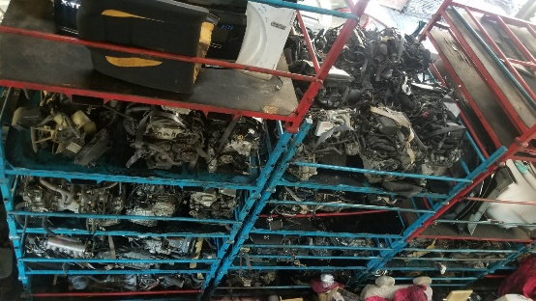
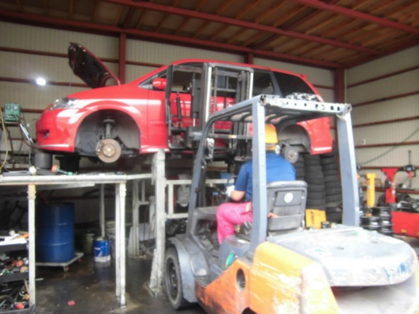
会社概要
会社名：セントパーツ株式会社 設立年月日：2013年3月4日 資本金：3,000万円
所在地：岐阜県羽島市正木町不破一色字西口460番地 代表者：種谷 謙一
高品質な自動車保有関連サービスと資源の有効活用を世界に浸透させる
事業理念
- お客様、取引先、従業員すべてに利益を提供できる事業運営を目指します
- 世界規模での循環型社会形成を通じ、使い捨て社会の見直しに繋げます
- 世界中の人々が安くて安心な自動車保有サービスが受けられる社会の構築に繋げます
沿革
2013年3月 会社設立
2013年9月 工場操業開始
2015年1月 タンザニア子会社設置
2015年4月 タンザニアでの中古部品直接販売開始
2016年6月 中古車買取販売店の営業開始
2017年2月 ロシアでの中古部品直接販売開始
2018年4月 タンザニアにて整備事業開始
事業目的と起業背景
日本発自動車用中古部品の強み
自動車市場の調査研究を通じた経験と知識
日本メーカーによる国際的競争力と高品質な車両
車検制度とアフターマーケット市場の形成
日本の隅々まで行き渡る交通インフラ整備と狭い国土
メーカー集積国所以の過当な販売競争
贅沢な日本のユーザー価値観
自動車アフターマーケット関連企業との繋がり
市場実態と業界動向の把握
中古部品輸出市場の現状
中間利益の獲得を目的とした異国人に主導権を握られた世界での流通構造
新興国を中心に需要が拡大途中
積極的な取り組みを行う日本の企業がほぼない
中古部品発生源としての日本の強み
海外における日本車用中古部品に対する需要は拡大途中
日本が良質な中古部品の発生源であることは不変
日本の解体業者の強み
自社の利益創出を通じ、自動車関連業者全体への利益供与が可能な世界的中古部品流通網を構築するための事業運営
直接買取など適正価格での車両仕入が可能
自動車リサイクル法による参入障壁
自社解体を行うため中古部品の状態把握が可能

Slide 2
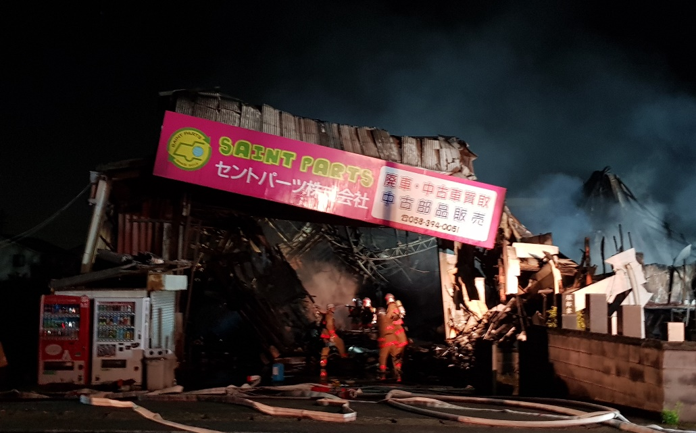
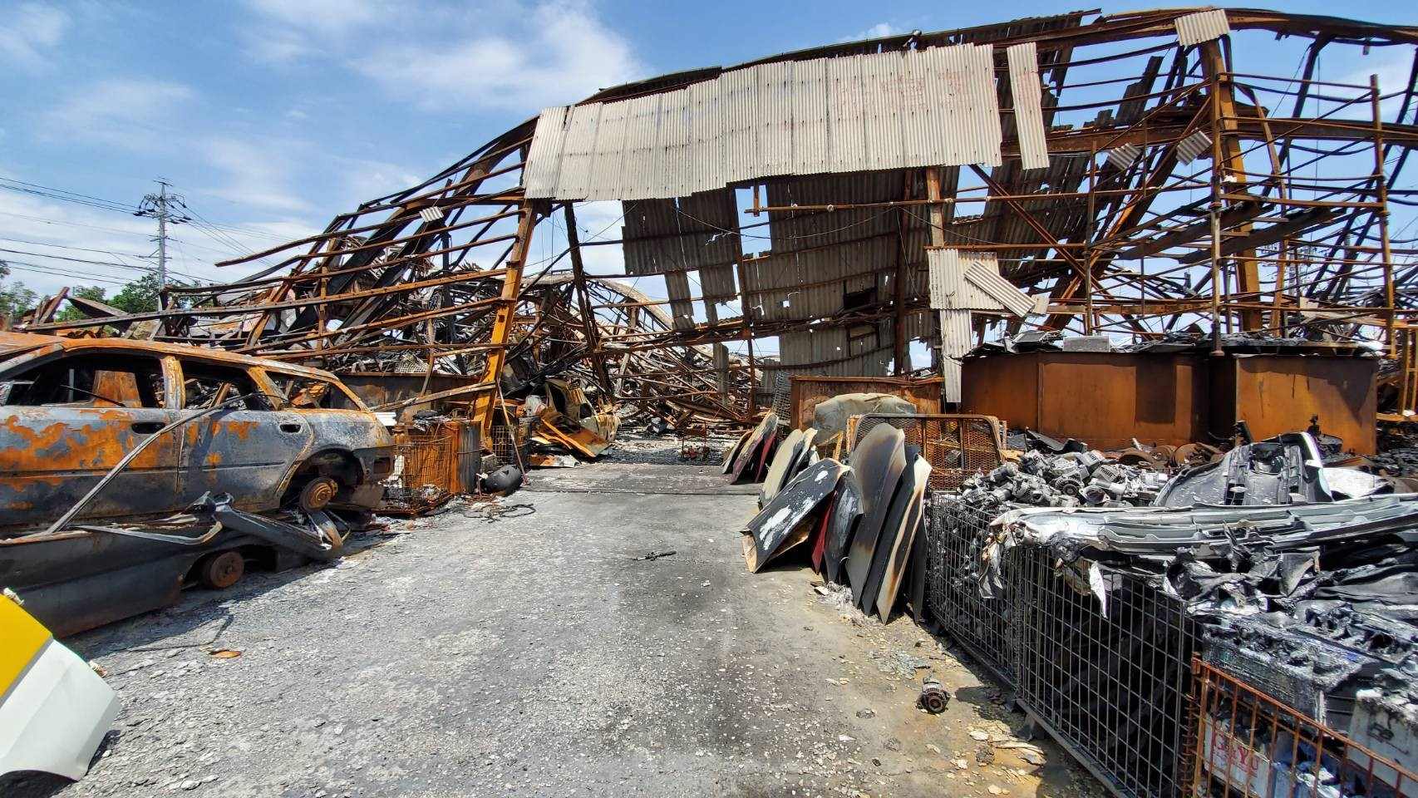
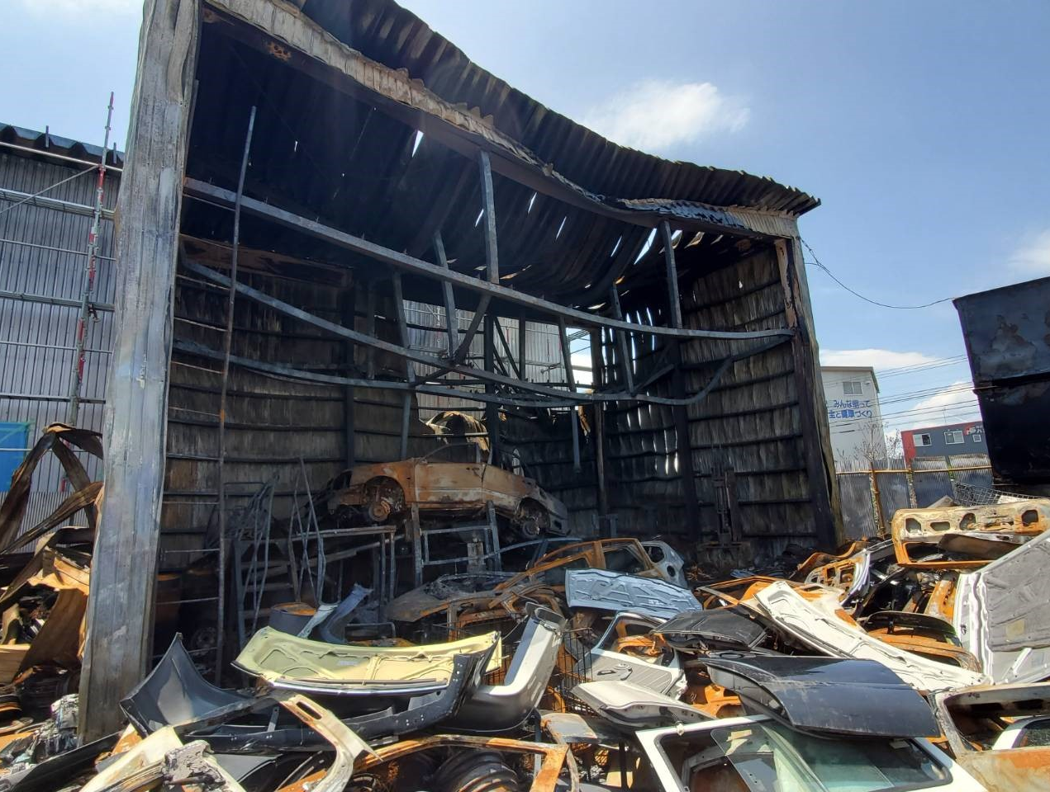
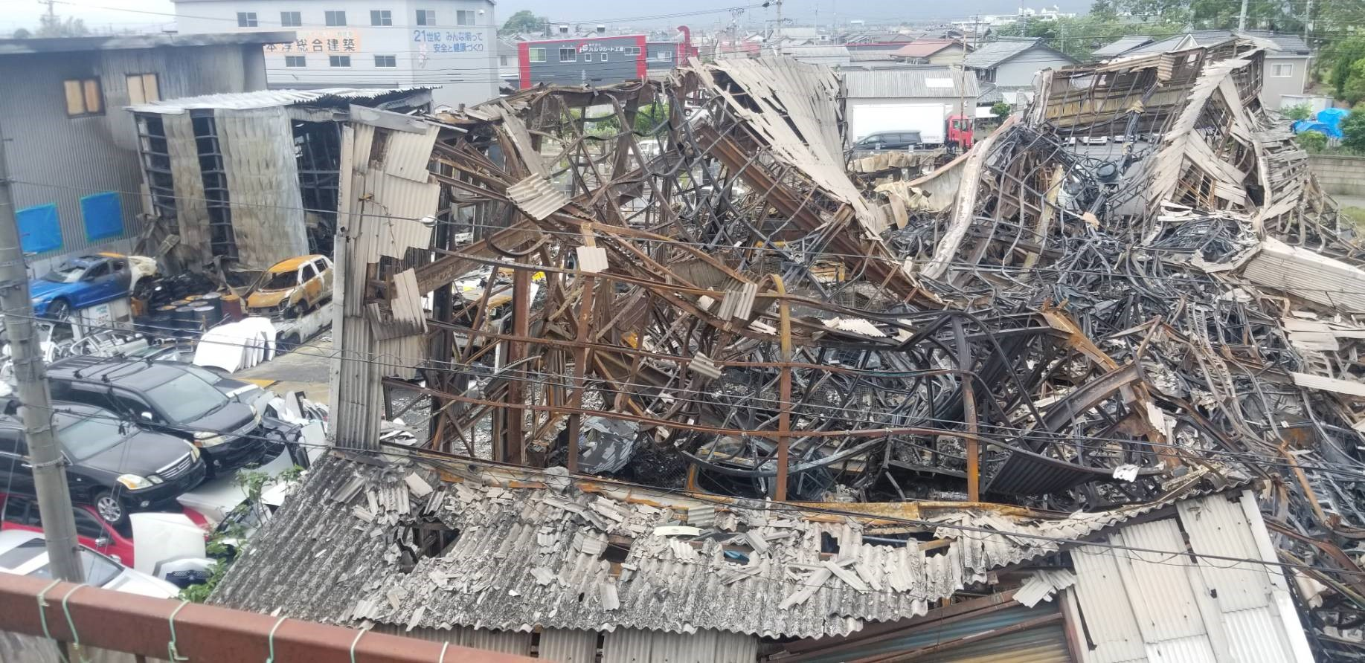
工場火災と今後の展開

Slide 3
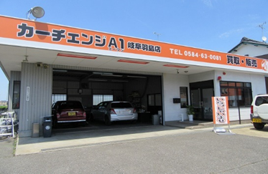
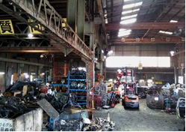
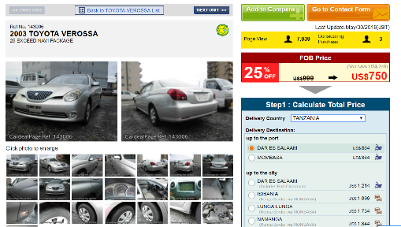
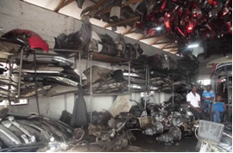
事業内容
車両仕入
車両選別
国内中古車販売と整備
仕入先
自動車ディーラー
自動車買取店
整備業者 など
選別先
国内向け中古車販売
輸出向け中古車販売
解体車両
店舗での直接販売と整備
輸出向け部品販売
自社工場での自動車解体
販売先
海外中古部品販売会社
在日海外バイヤー
在日中古部品輸出業者
素材と販売部品に選別
不用部材は適正処理
中古車輸出
（消費者・海外販売会社向け）
海外拠点での直接部品販売
インターネット経由・直接販売
現地一般消費者
現地中古部品販売会社
※TZでは整備も提供
販売先
国内部品販売
販売商品
素材販売
販売方法
インターネット販売
同業者間在庫共有システム
直接販売 など
鉄スクラップ販売
非鉄スクラップ販売
その他素材販売

Slide 4
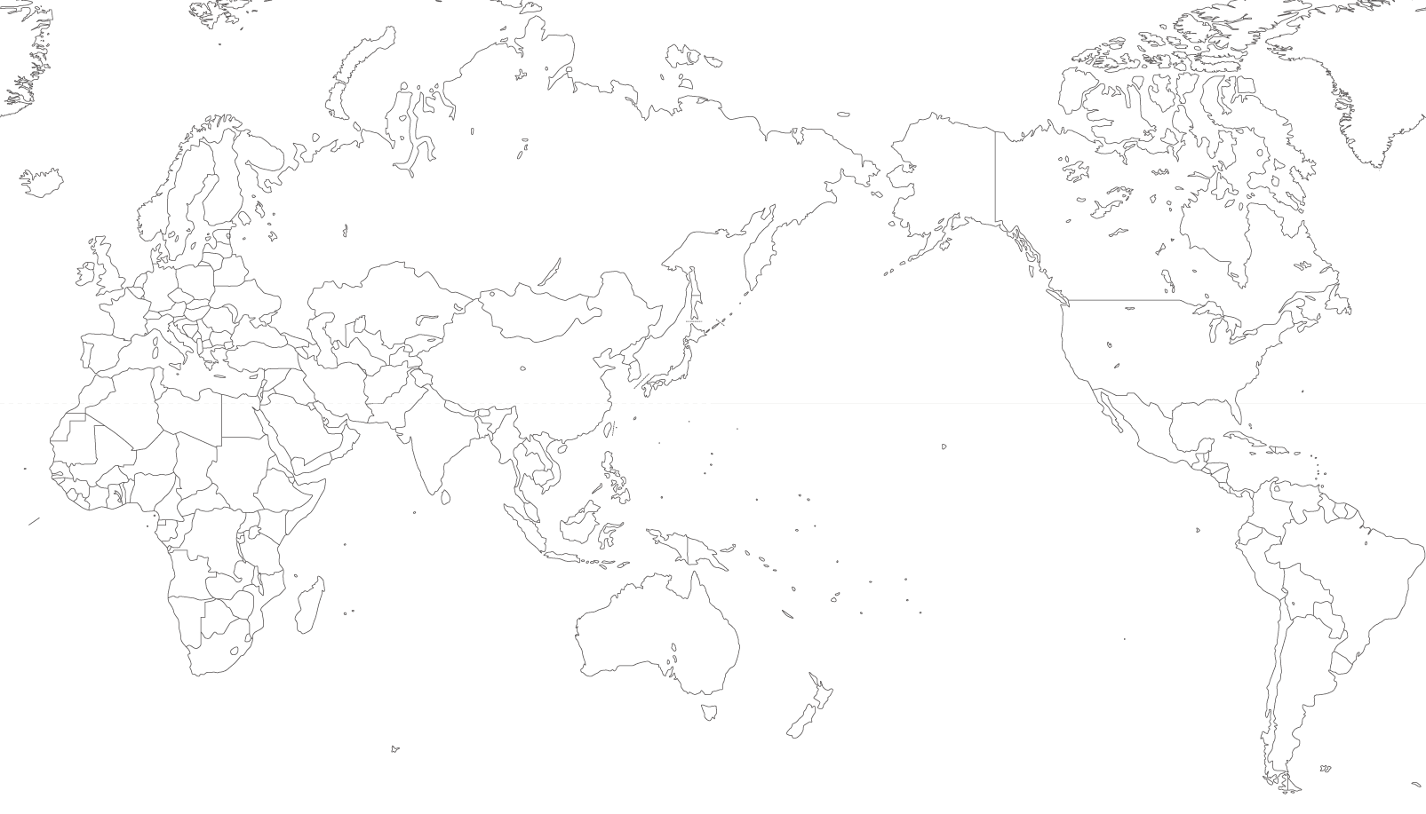
日本車用中古部品流通状況
_{ロシア}
_{中東}
_{日本}
アメリカ
シャルジャ
カリブ海
アジア
_{アフリカ}
マレーシア
オセアニア
イキケ
南米
■再輸出拠点となるマレーシア、UAE、チリ
■マレーシアは華僑、シャルジャはパキスタン人により形成される再輸出ルート
3

Slide 5
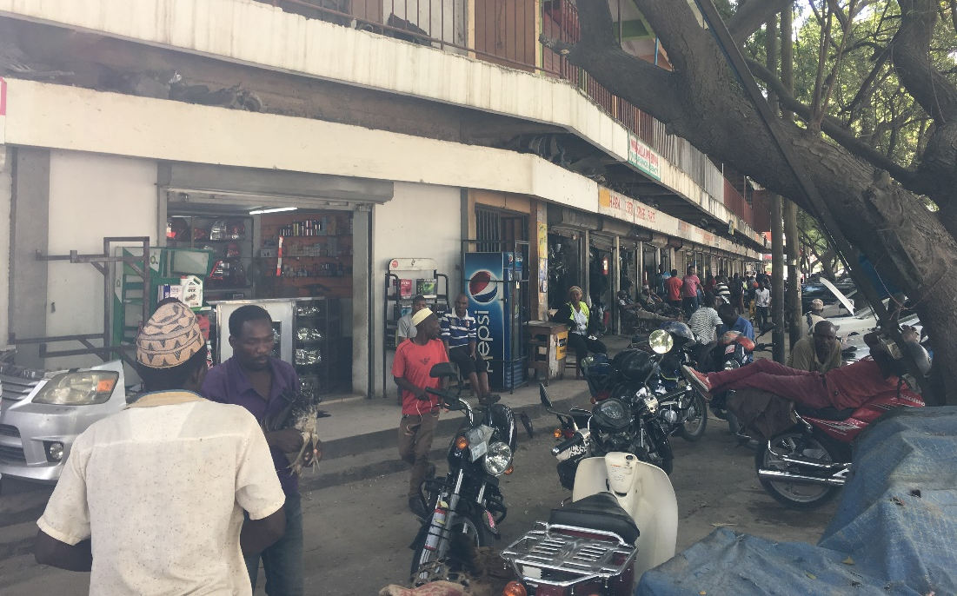
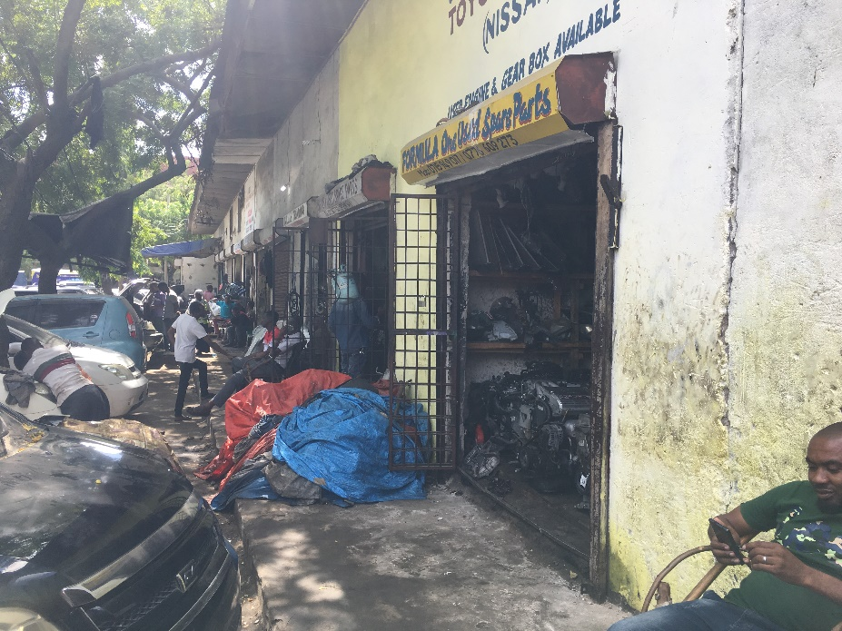
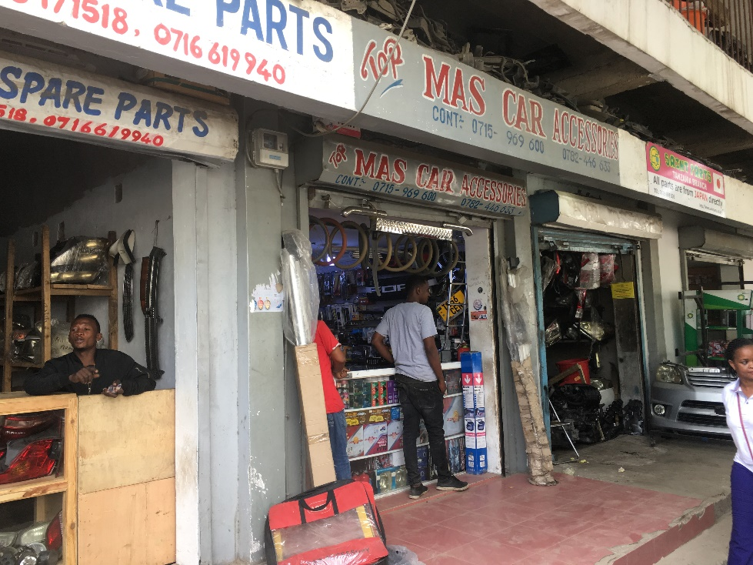
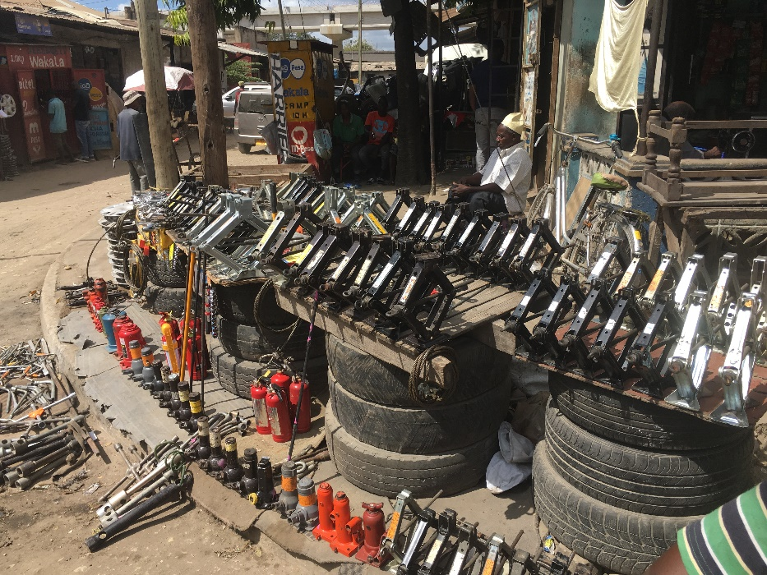
タンザニアの部品街

Slide 6
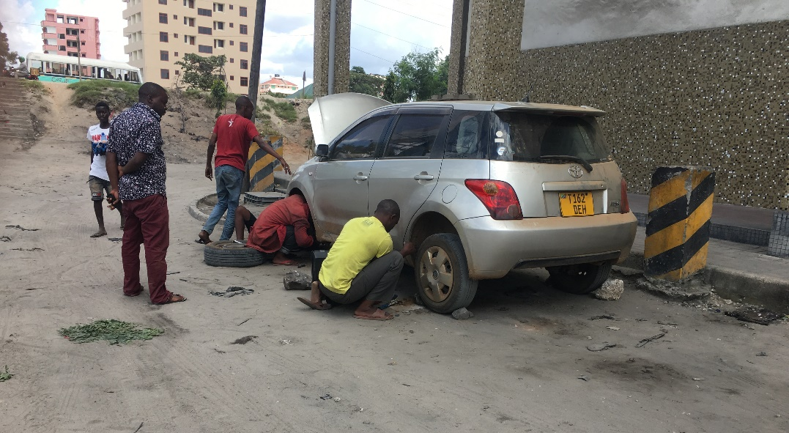
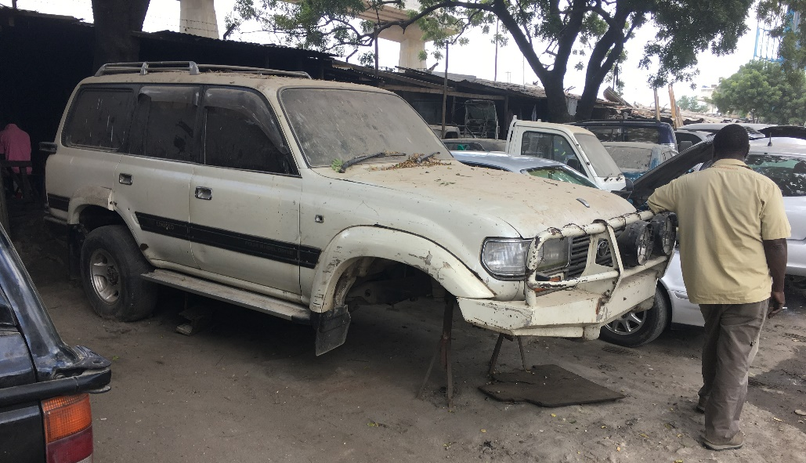
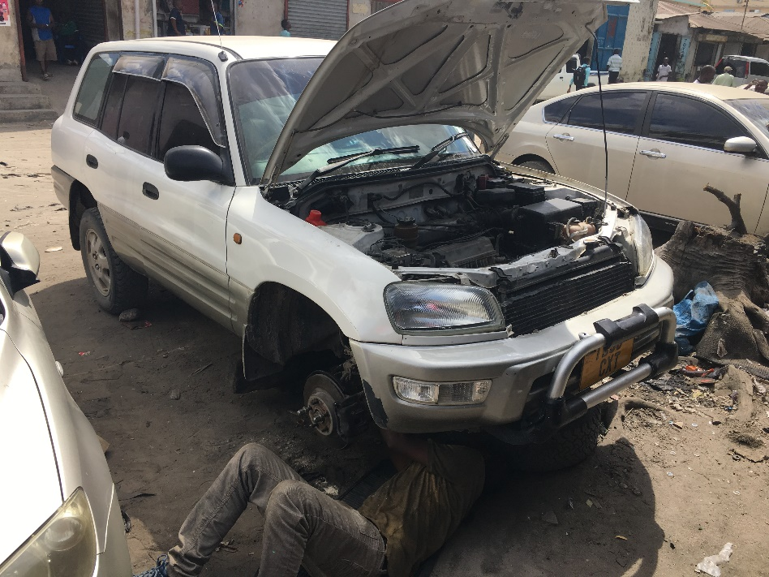
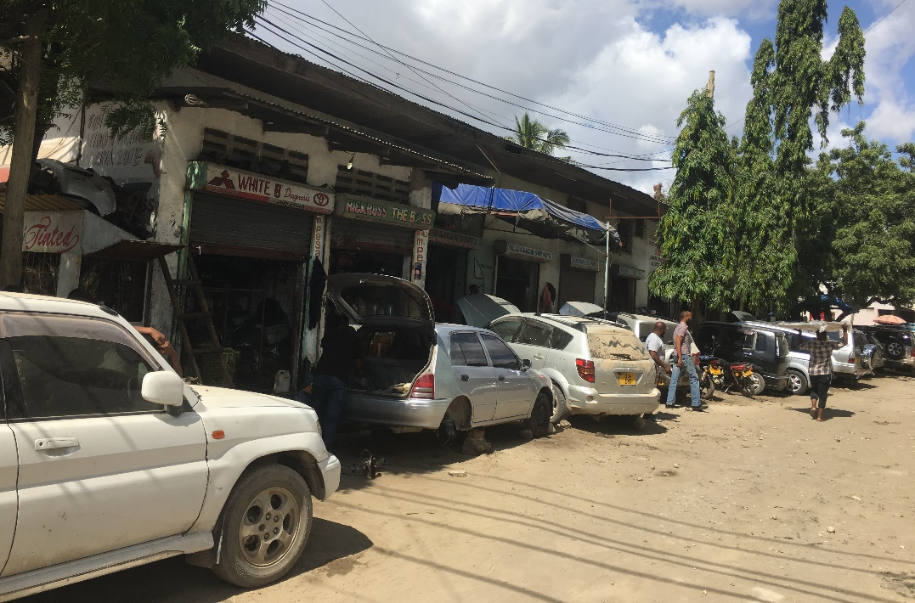
タンザニアの整備市場と問題点①
■青空整備が中心

Slide 7
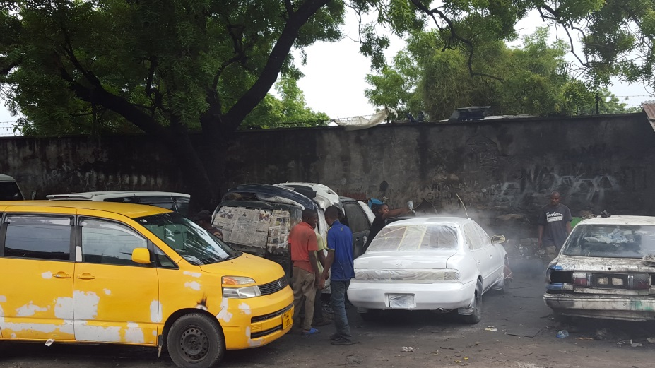
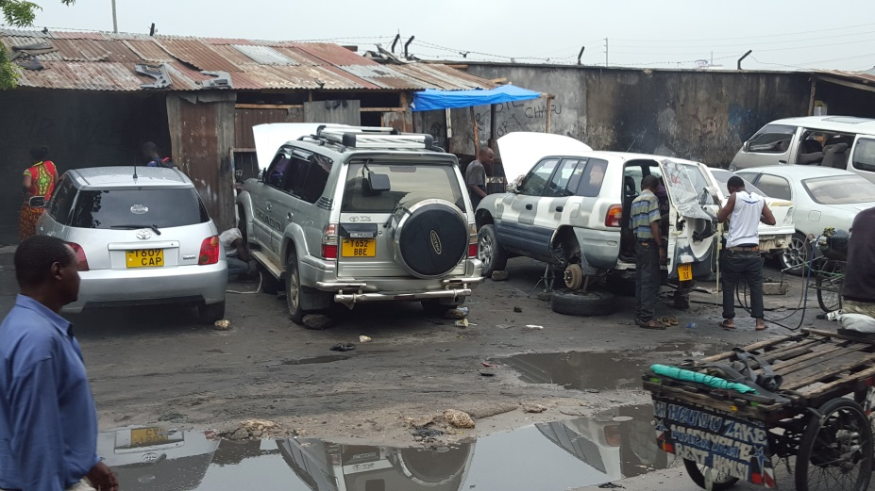
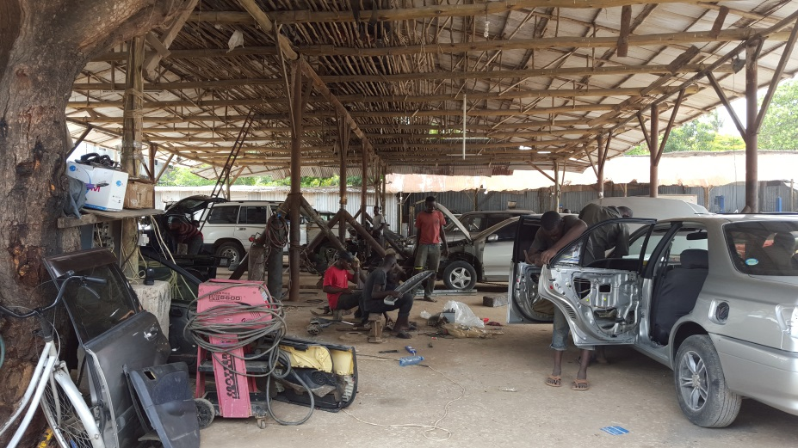
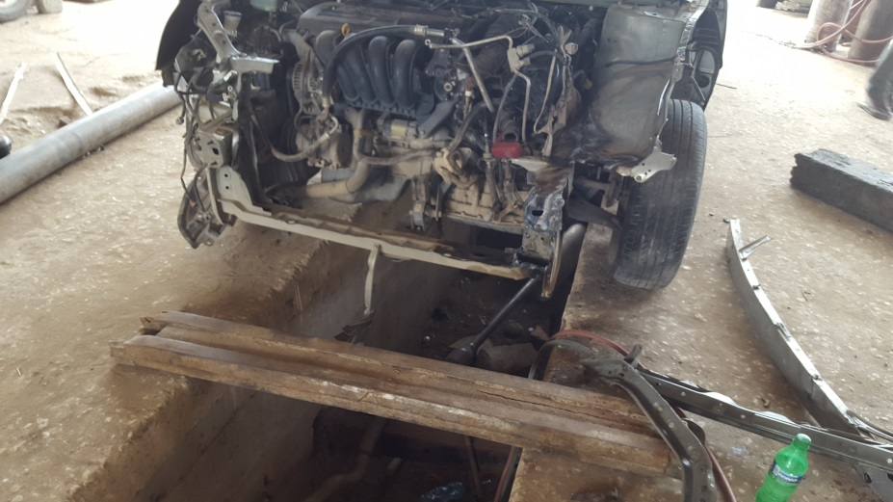
タンザニアの整備市場と問題点②
■比較的設備が整った中国系の整備工場もあるが・・

Slide 8
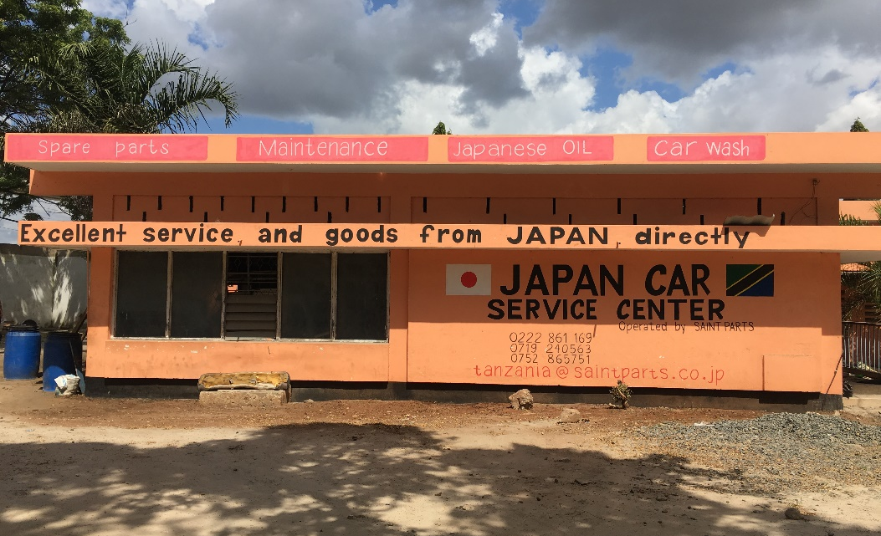
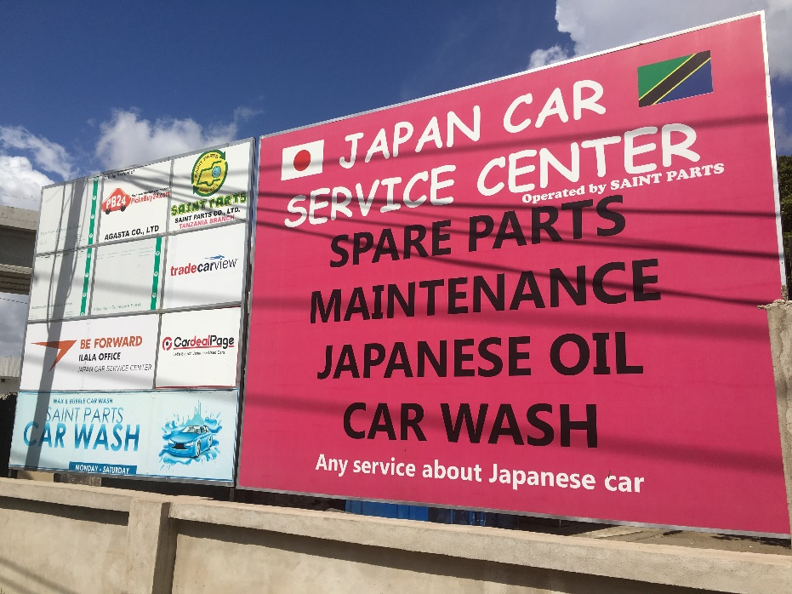
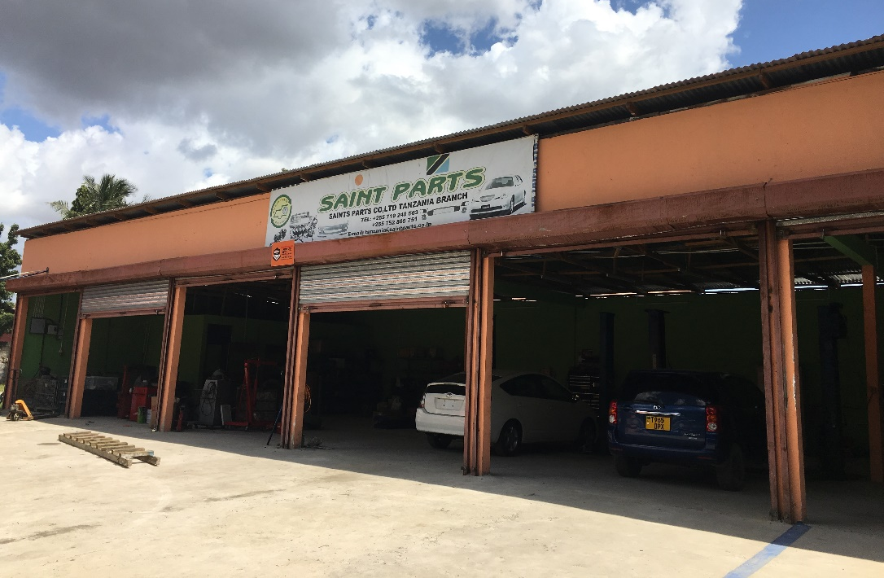
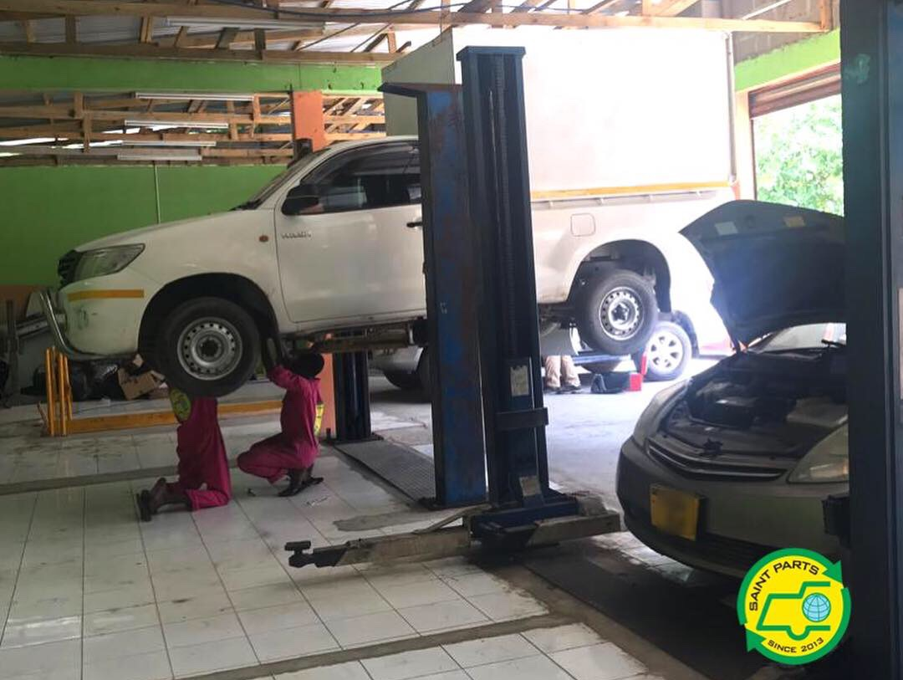
タンザニアの自社拠点①

Slide 9
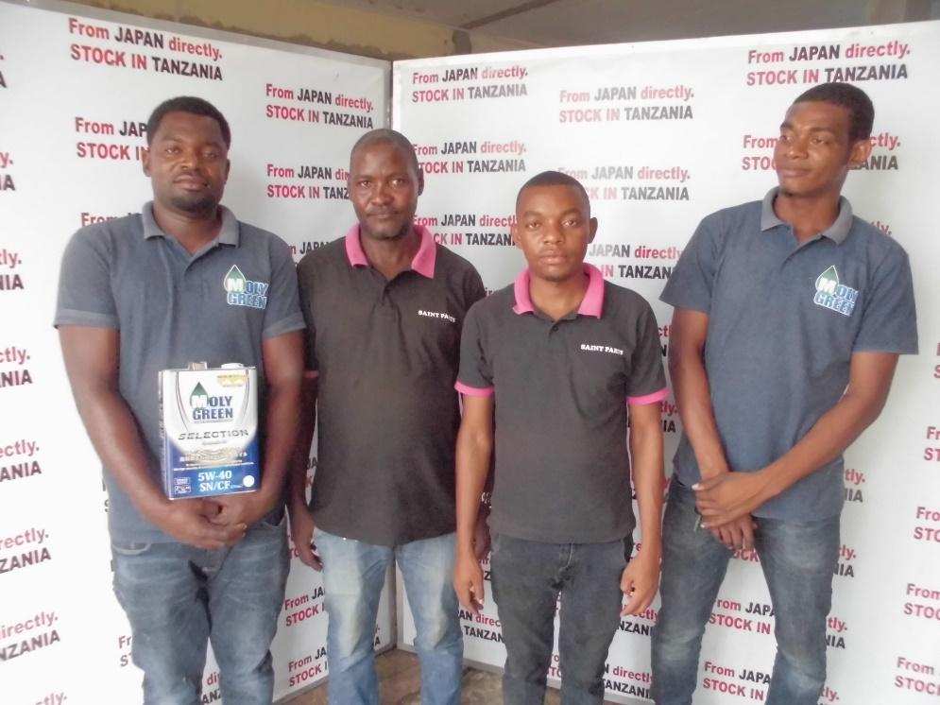
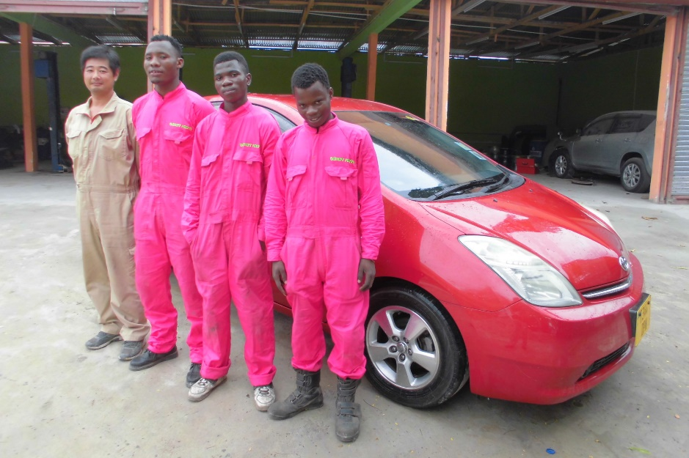
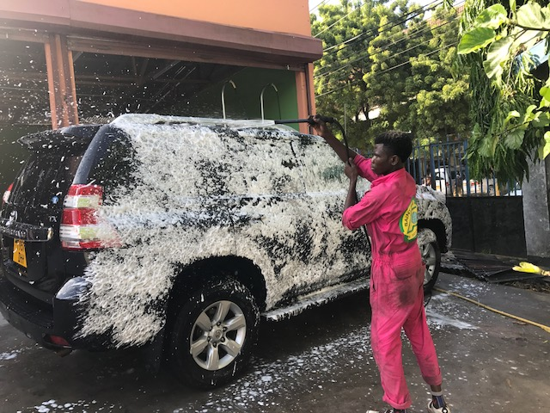
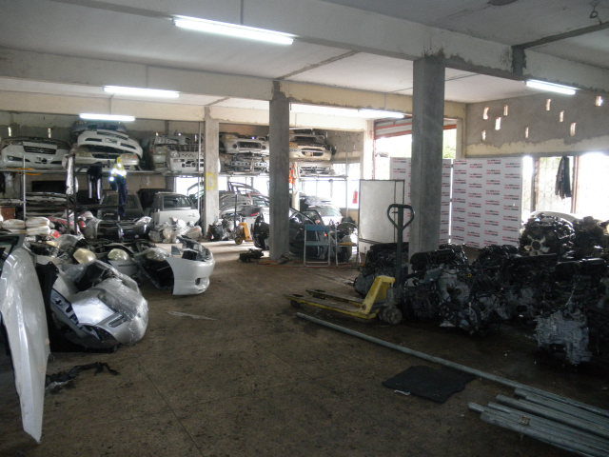
タンザニアの自社拠点②

Slide 10
JICA民間連携事業の活用
2018年度第二回中小企業・SDGsビジネス支援事業
自動車整備事業の実績に基づく自動車整備士育成と
整備工場網構築のための案件化調査
目的
高度技術を持つ自動車整備網の構築を担う人材育成
1．タンザニア全土へ自社にて実務研修を行った整備士と技術教員を輩出
2．整備士育成の基礎教材となる実務研修カリキュラムの作成と浸透
3．保有環境を整えることによる環境対応車両の普及促進
4．実務研修機関となる高度な整備工場への認定制度の構築
■タンザニアへの貢献のみならず、日本ブランドの構築へ繋がる事業という確信
■最終的な目標を達成するためには政府関係機関を巻き込んでいく必要があり、１民間企業、特に中小企業だけで取り組むことは困難
■これまでの活動により確立された強力なJICAブランドの活用

